Slide 1
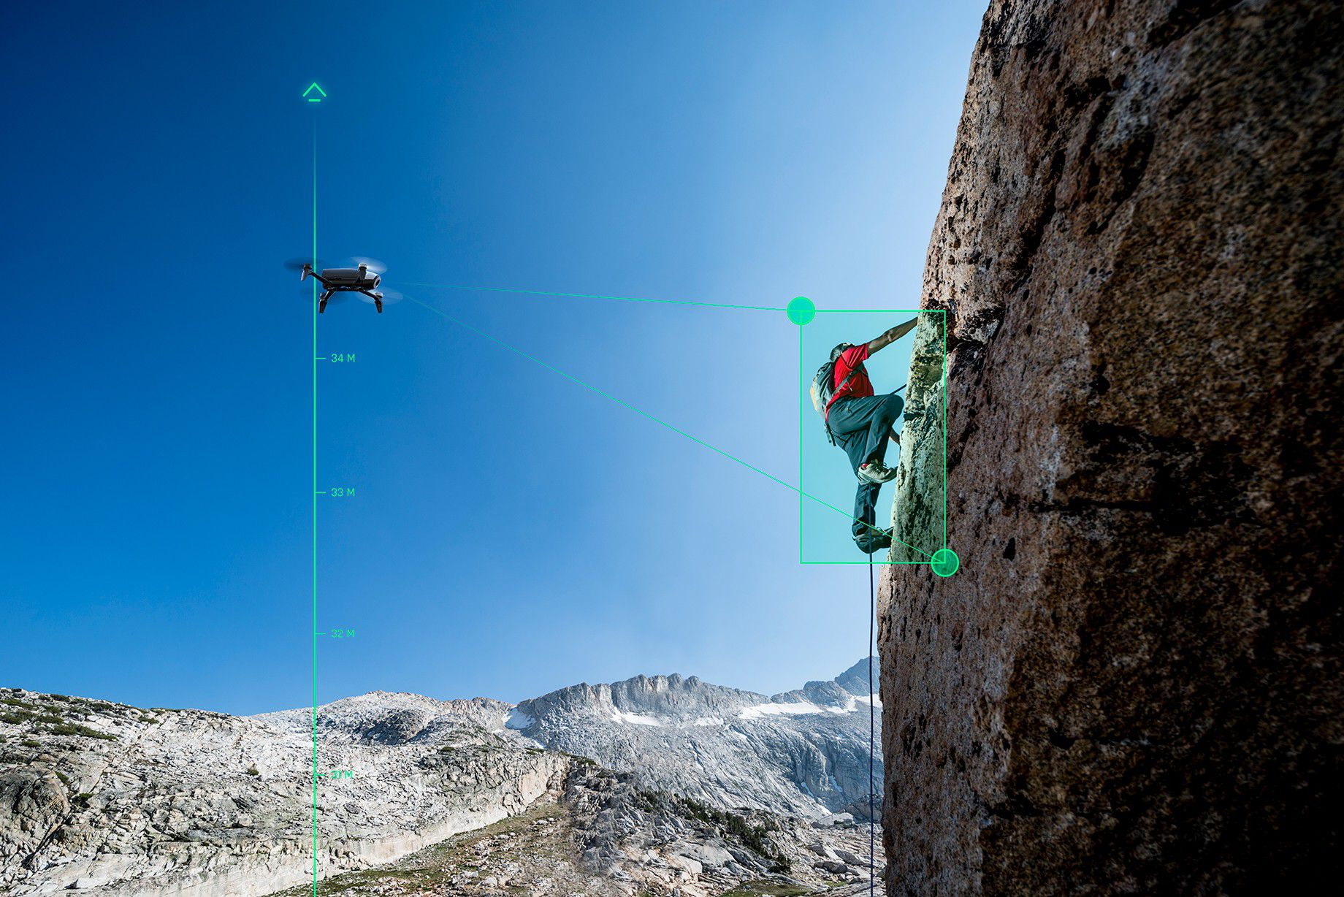

TARGET DRONE
Dispositifs de suivi de personnes
Groupe D3
ZHANG Jinghwei
XU Sisong
PAPET Nicolas
LATOUR Rodolphe

Slide 2
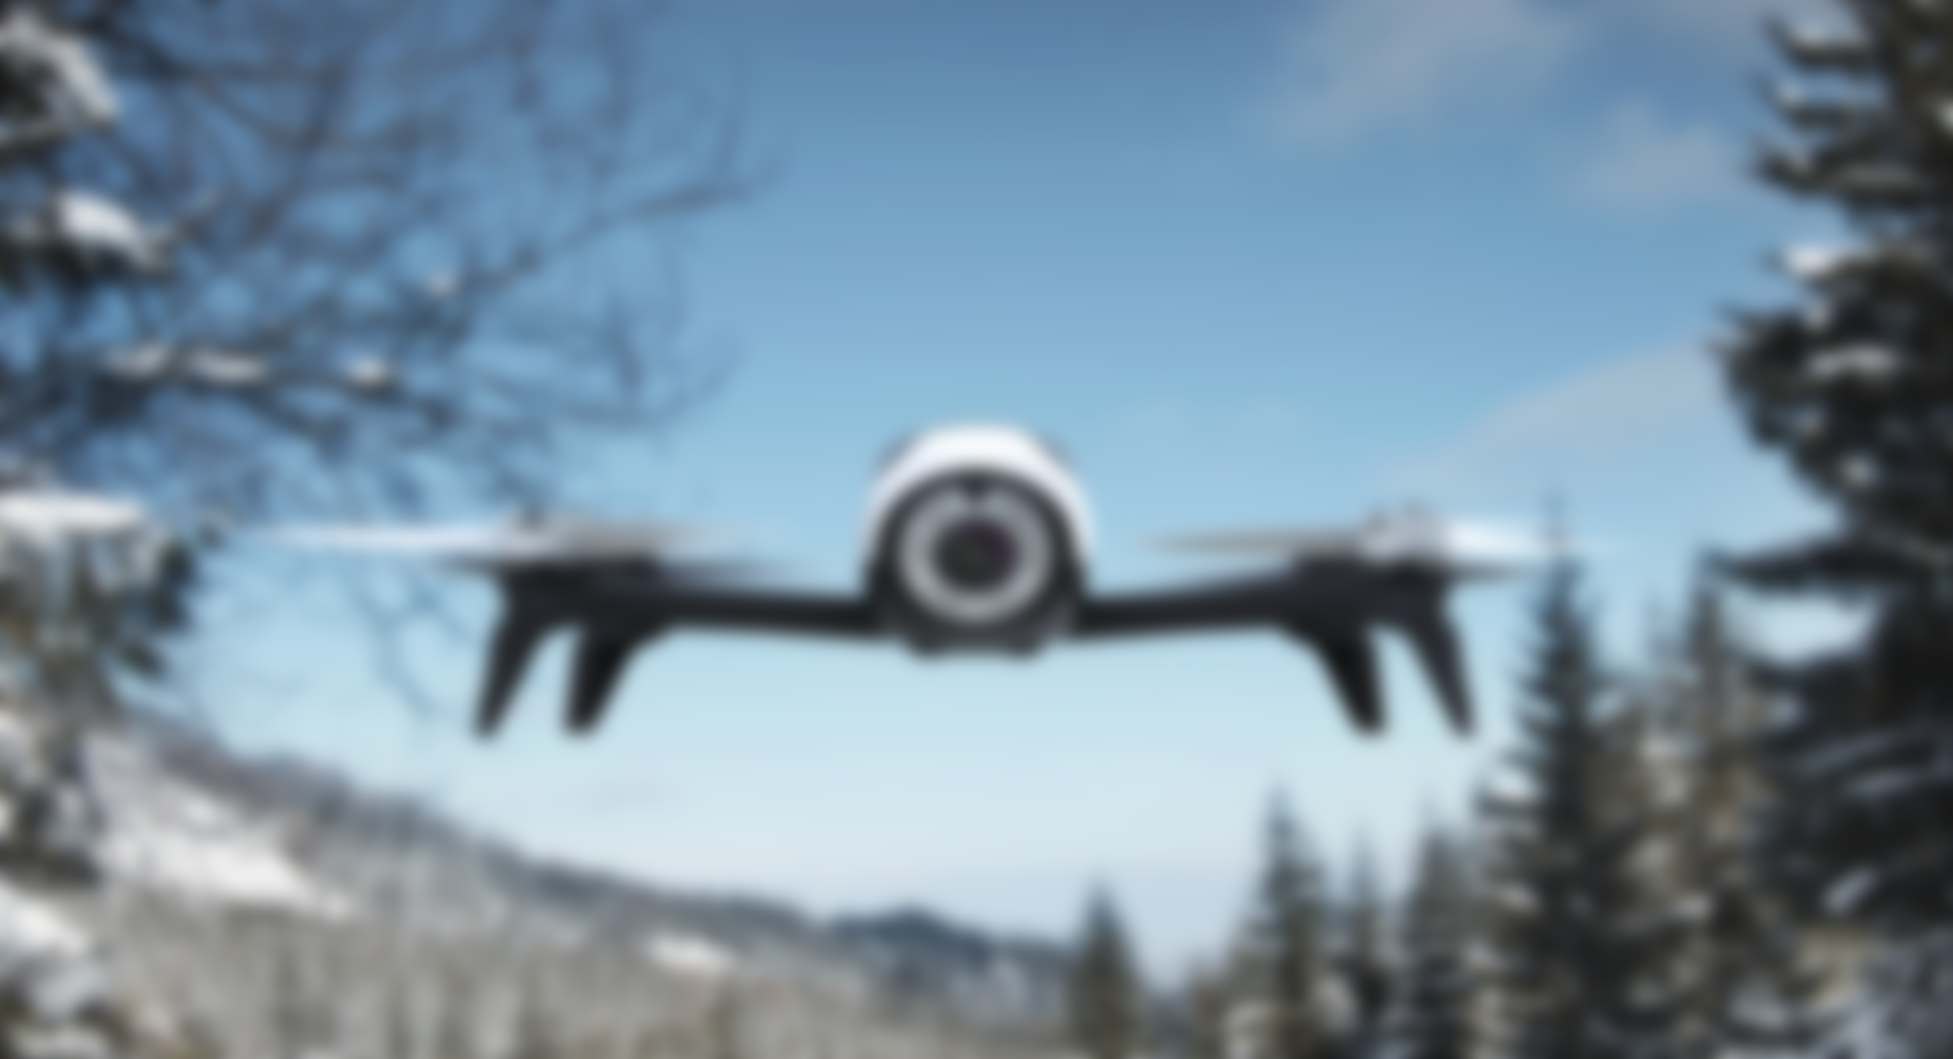
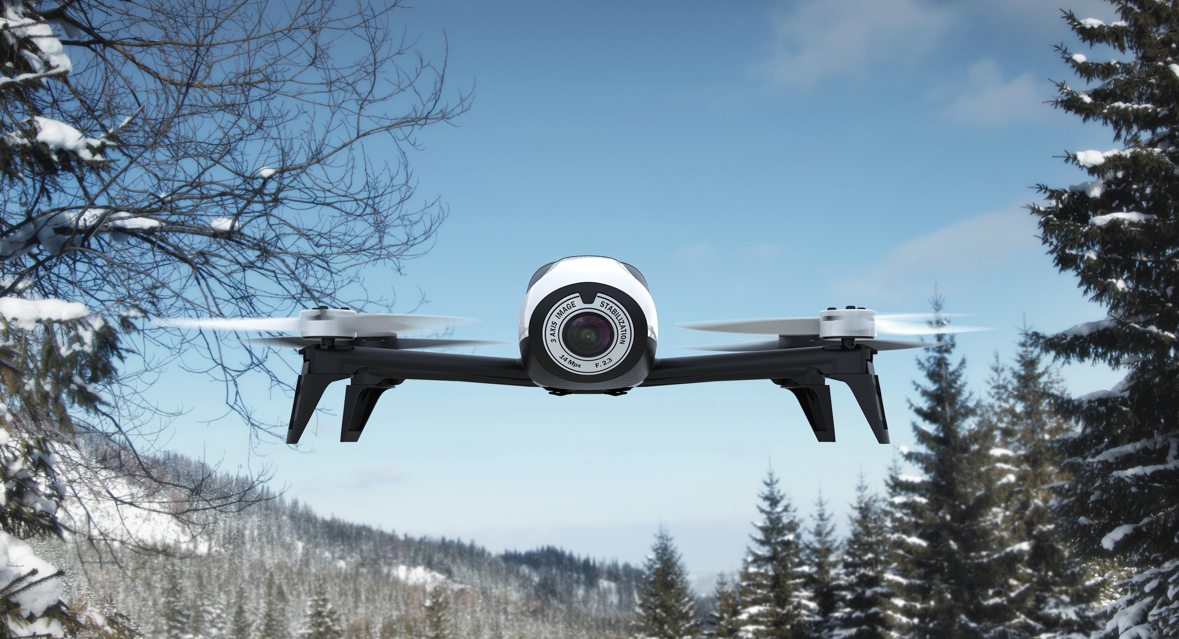
Sommaire
Contexte
Suivi de couleur
Suivi de forme
Procédé par Deep Learning

Slide 3
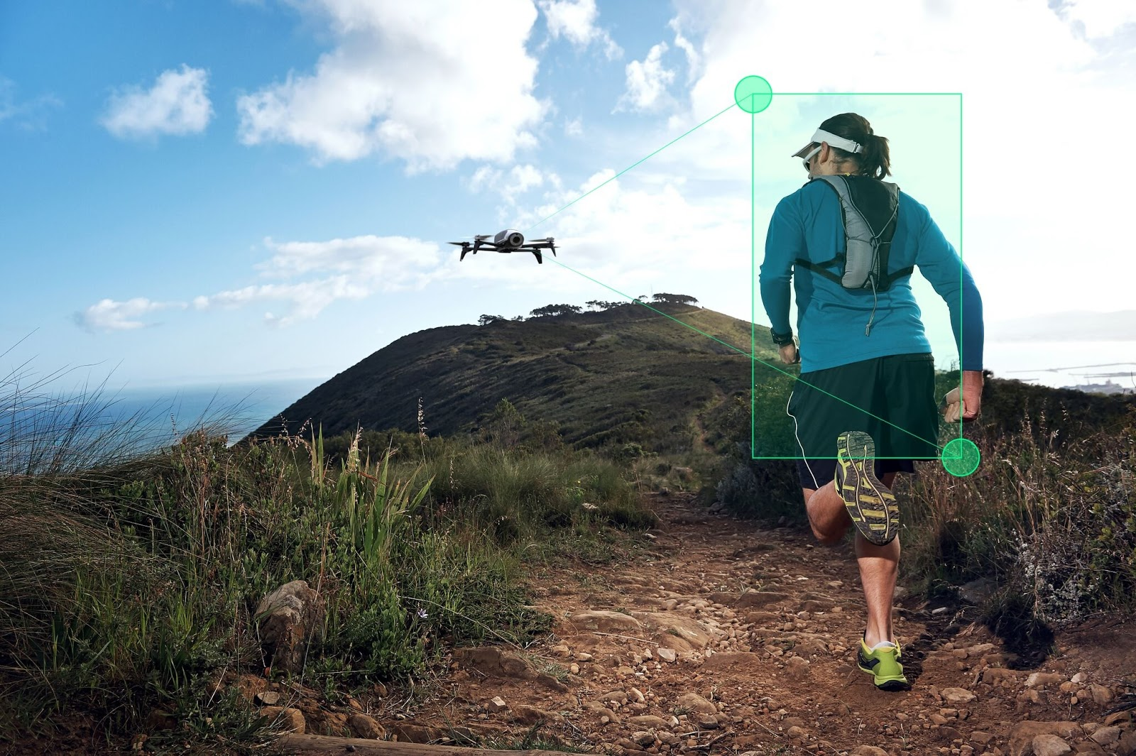
Détection de personnes
Contexte
Détection de visage (HAAR Cascade)
Détection de couleur

Slide 4

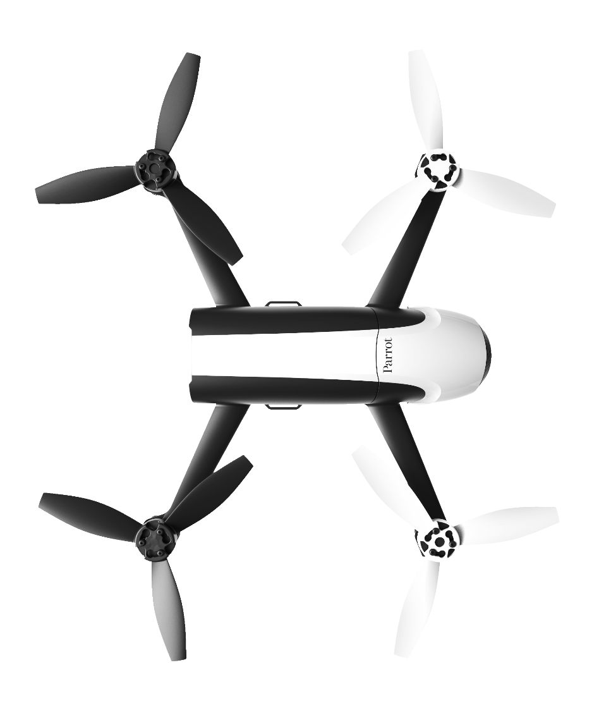
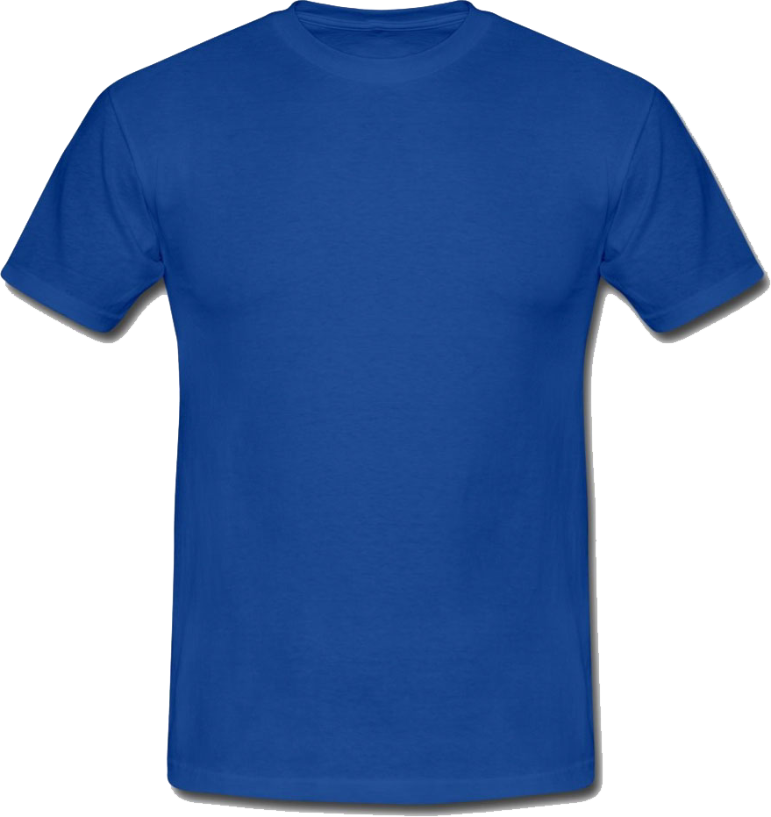
Détection de couleur

Slide 8

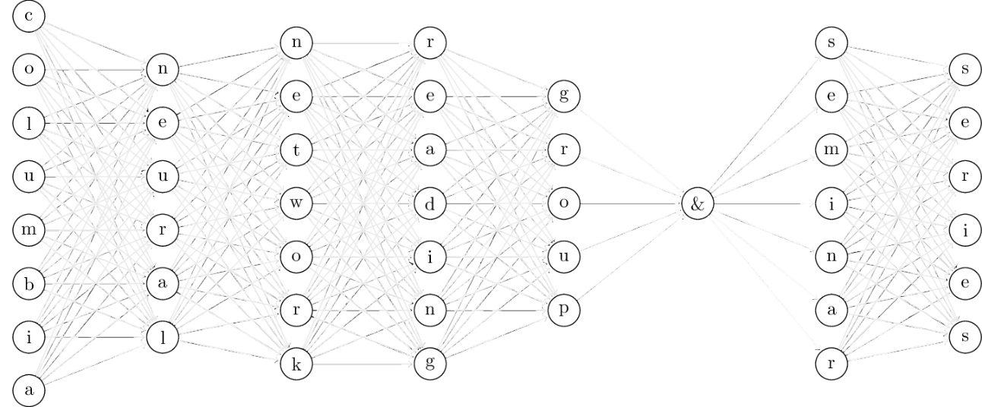
DEEP LEARNING

